Slide 1

Platforma FREEWAT
Module și Instrumente

Slide 2
Module și Instrumente FREEWAT
Un modul dedicat gospodăririi apei, care va ajuta să gestioneze toate datele provenite din scenariile simulate
Un modul pentru transportul substanței dizolvate în zona nesaturată
Un modul de calibrare și analiză a incertitudinii și sensibilității
Instrumente pentru analiza, interpretarea și vizualizarea datelor hidrogeologice
Instrumente pentru abordarea calității apelor subterane
Un modul pentru calculul necesarului de apă în agricultură cu scopul creșterii productivității culturilor agricole

Slide 3
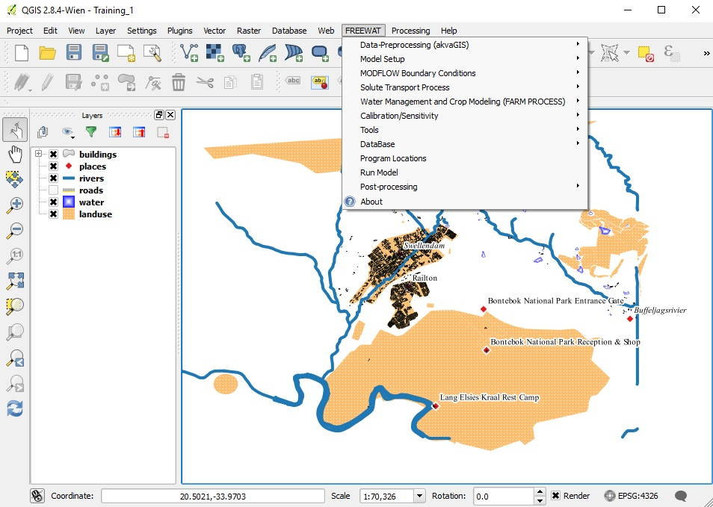
Module și Instrumente FREEWAT
Notes:
Poate fi incorporat in Qgis (care seamana cu gis). Freewat contine 8 module principale care pot fi utilizate pentru prelucrarea datelor din teren pentru indeplinirea aplicatiilor mentionate anterior. De asemenea contine instrumente de procesare initiala a datelor brute si instrumente de procesare a informatiilor rezultate in urma simularii.

Slide 4
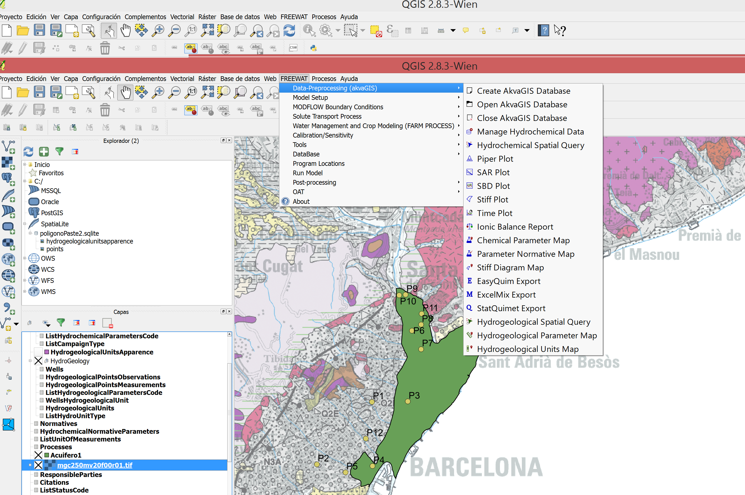
Module și Instrumente FREEWAT
I. Data-Preprocessing - akvaGis
Database Tools
Hydrochemical Analysis Tools
Hydrogeological Analysis Tools

Slide 5
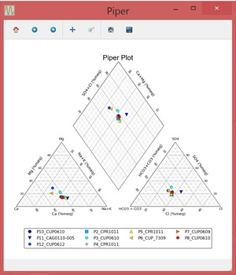
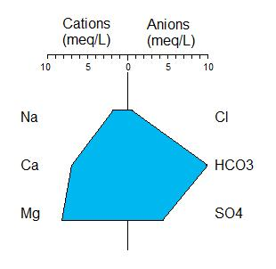
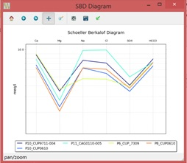
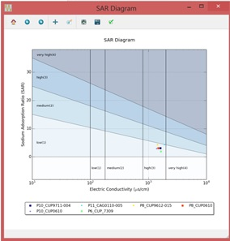
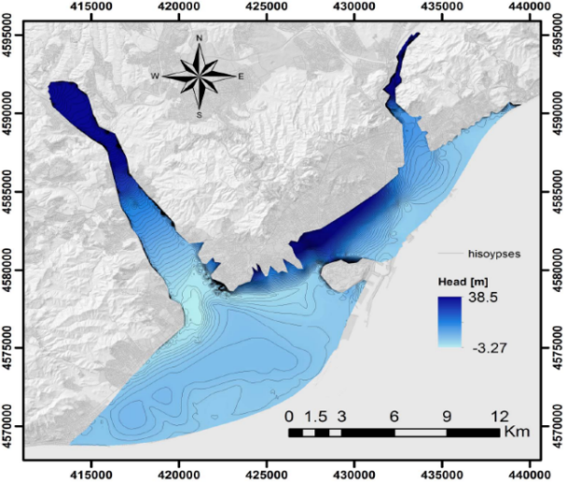
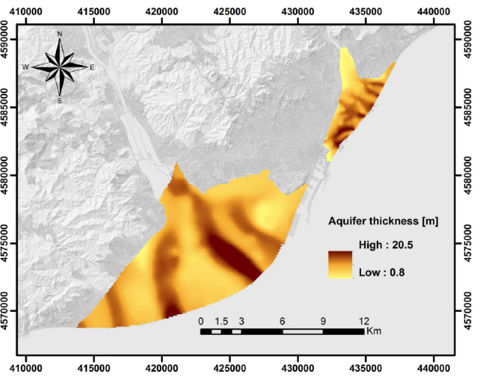
Module și Instrumente FREEWAT
Data-Preprocessing - akvaGis
Hydrochemical Analysis Tools
Hydrogeological Analysis Tools
Notes:
Sus: Diagramele: Piper, Stiff, Shöeller-Berkalof, Salinitate
Jos: Harti cu nivelul hidrostatic si cu grosimea acviferului (se mai pot realiza si harti cu acoperisul si culcusul acviferului)

Slide 6
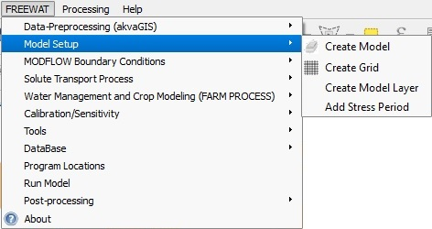
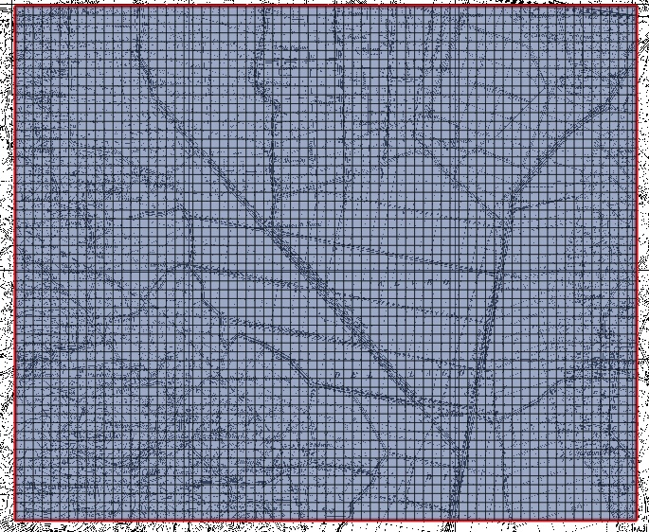
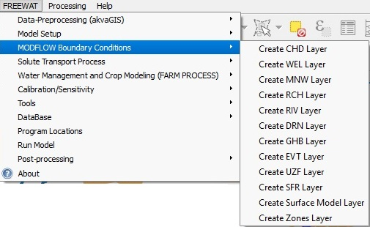
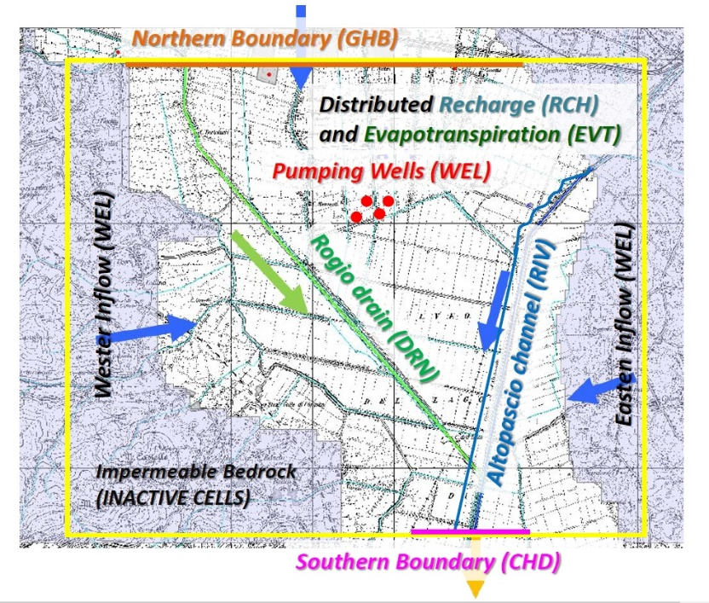
Module și Instrumente FREEWAT
II. Model setup / Modflow Boundary conditions for simulation of hydrodynamic regime

Slide 7
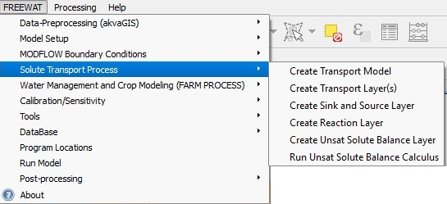
Module și Instrumente FREEWAT
III. Solute Transport Process: MT3DMS, SEAWAT
Notes:
MT3DMSstandsforModular3-DimensionalMulti-SpeciesTransportmodel

Slide 8
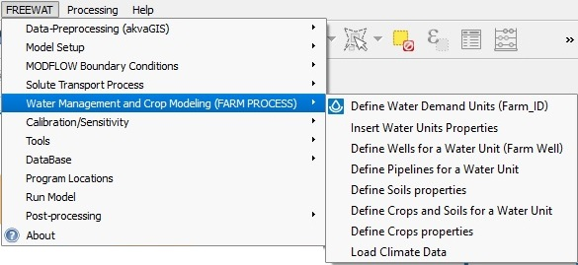
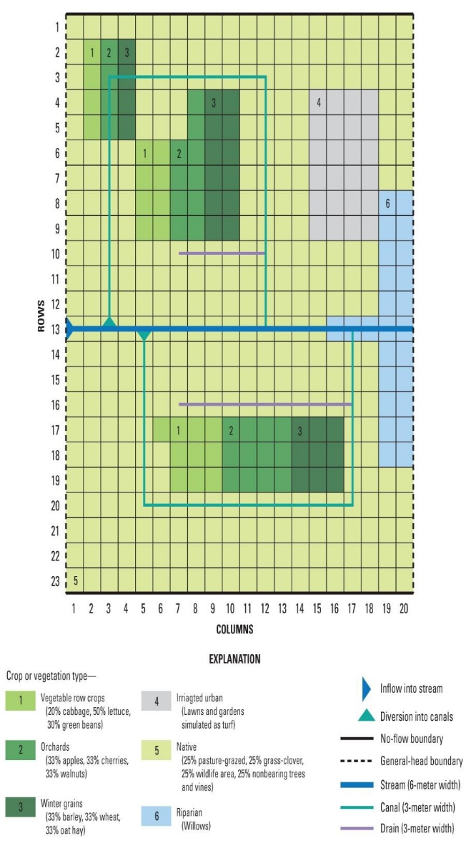
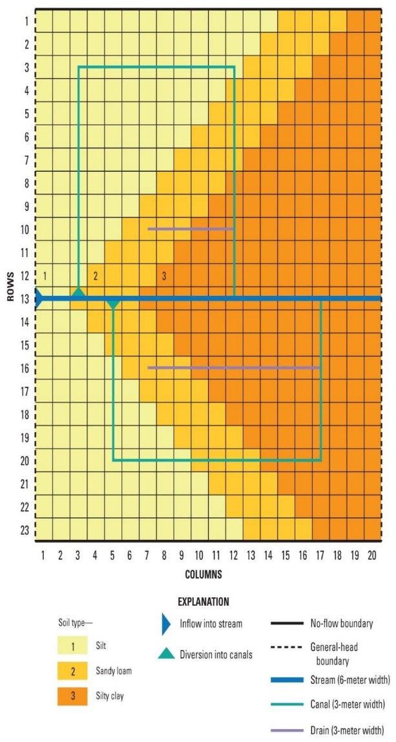
Module și Instrumente FREEWAT
IV. Water management and Crop Modeling - FARM PROCESS
Realizează predicții asupra randamentului culturilor agricole la scară de fermă și bazin hidrologic, sub diferite constrângeri climatice, de alimentare cu apă și concentrație de nutrienți

Slide 9
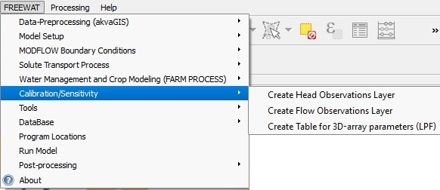
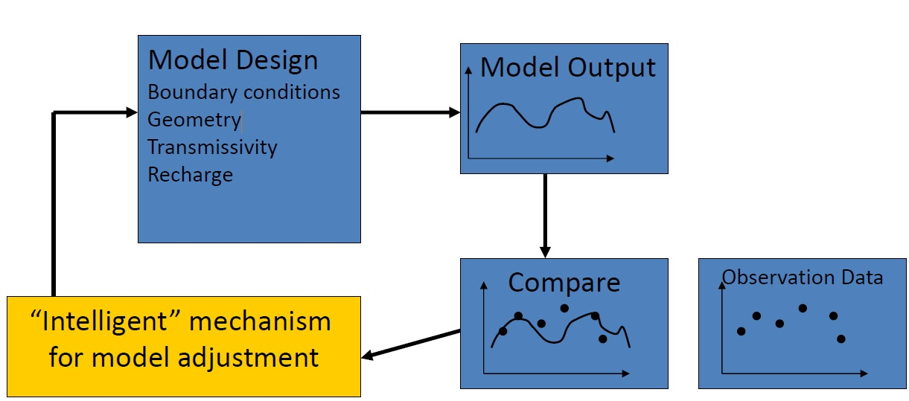
Module și Instrumente FREEWAT
V. Calibration/Sensitivity
Măsurători
Parametrii calculați
Simulare model
Analiză senzitivitate
Calibrare

Slide 10
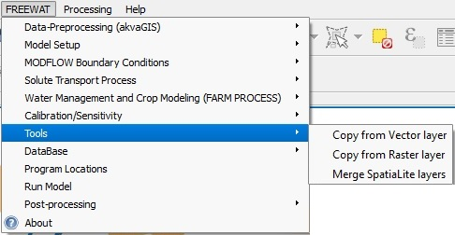
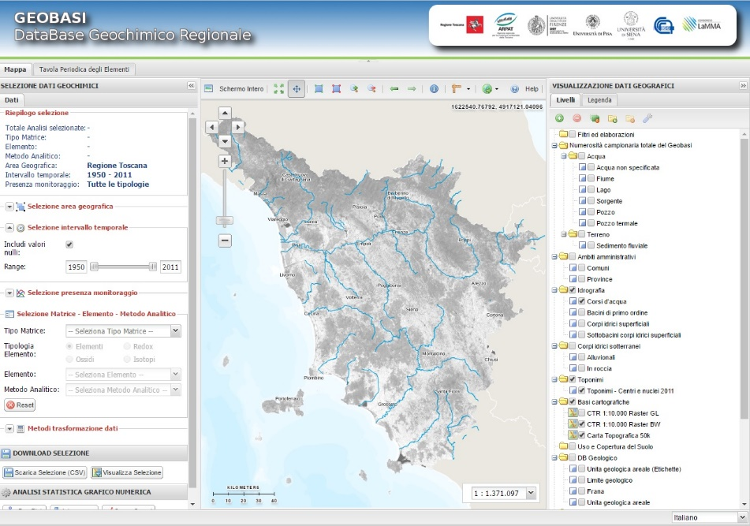
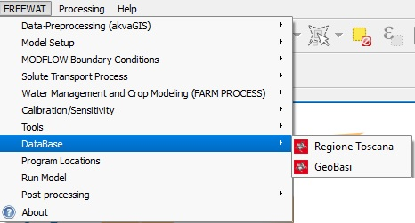
Module și Instrumente FREEWAT
VI. Tools/Opening online DataBase
File type (extensions):
Autocad DXF (.dxf)
ESRI Personal GeoDatabase (.mdb)
ESRI shapefiles (.shp)
Mapinfo File (.mif, .tab)
http://www506.regione.toscana.it/geobasi/index.html

Slide 11
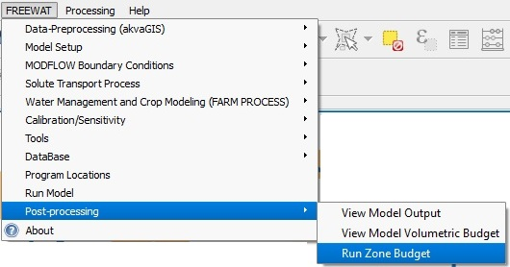
Module și Instrumente FREEWAT
VII.Run model Post-processing

Slide 12
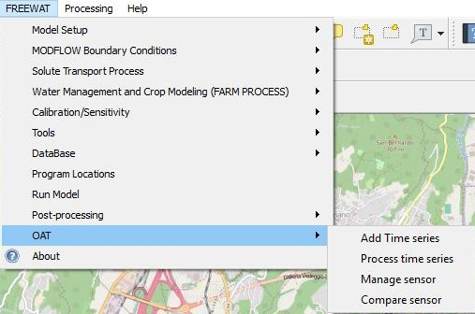
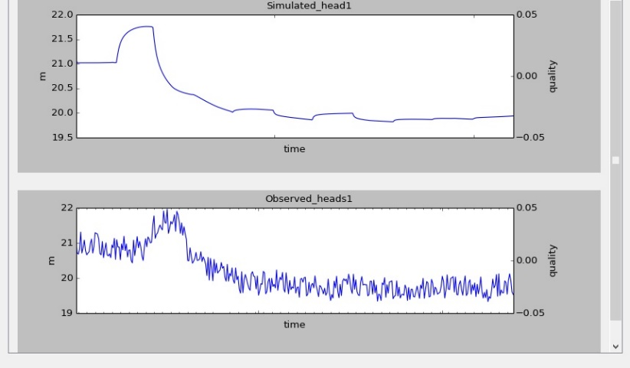
Module și Instrumente FREEWAT
Extra Tools: Observation Analysis Tool (OAT)
Încărcă și analizează observațiile obținute cu ajutorul senzorilor/alte surse.
Platforma FREEWAT permite încărcarea și rularea diferitelor module, dezvoltate pentru un scop specific.
Notes:
Exista mai multe modulce care sunt compatibile cu platforma freewat, sau sunt realizate special pentru ea. Acestea pot fi instalat de doritori.

Slide 13

Vă mulțumim pentru atenție!
Bibliografie:
Platforma FreeWat: http://www.freewat.eu
Tutoriale FreeWat
Curs FreeWat, 2016

